Slide 1
بسم الله الرحمن الرحيم

Slide 2
الجمهورية الجزائرية الديمقراطية الشعبية
وزارة التربية الوطنية
ندوة تربوية حول إصلاح المناهج
المقاطقة التاسعة – 03 سبتمبر 2016
أساسيات ومفاهيم في الجيل الثاني من المناهج
- السنة والأولى والثانية ابتدائي -
تقديم المفتش
عبد الباري عبد الله
لتعليم أكثر فاعلية
2016 - 2017

Slide 3
محاور المداخلة

Slide 4
الوضعية المشكلة الانطلاقية
1
أنشطة التعلم
2
أنشطة التربية العلمية
الوضعية المشكلة
حل المشكلات
الحساب الذهني
الممارسات التعليمية / التعلمية اليومية
3
محاور المداخلة
أبحث
أتمرن
تعلمت
أنجز
أكتشف
الحساب الذهني
عرض المشكلة
فترة البحث
المناقشة والتبادل
الحوصلة والتأسيس
الإدماج
4
خصائص الوضعية الإدماجية
وضعية تعلم الإدماج

Slide 5
الوضعية المشكلة الانطلاقية
1
الوضعية المشكلة الانطلاقية "الوضعية الأم"
يتم تناول المقطع التعلمي انطلاقا من الفقرة الأولى فيه وهي الوضعية الانطلاقية، والتي من المفترض أن التلميذ لا يستطيع حلها ولو بإجراءاته الشخصية. ومن مميزاتها أنها تغطي الموارد التي تضمّنها هذا المقطع في إطار مدمج للموارد، وتحفز التلميذ على التعلم، وأن حلها لا يأتي مباشرة بعد التحكم في المفاهيم الواردة في هذا المقطع فحسب، بل تحتاج أيضا إلى اكتساب موارد منهجية، وتطوير كفاءات عرضية ذات طابع فكري ومنهجي يستهدف هذا المقطع مستوى معين منها.

Slide 6
الحساب الذهني
حل المشكلات
أنشطة التعلم
محاور المداخلة
الوضعية المشكلة
أنشطة التربية العلمية
2

Slide 7
أنشطة التعلم
2
الحساب الذهني
ويحتل مكانة هامة بدء من السنة الأولى من التعليم الابتدائي وهو محل ممارسة منتظمة ... ويمارس لتحقيق هدفين متكاملين:
تذكر آلية (جدول الجمع، بعض الأضعاف، الإكمال إلى العشرات الأكبر...): هذا ما نسميه
استعمال نتائج معروفة لتسهيل حساب يبدو معقدا: وهذا ما نسميه
الحساب الآلي.
الحساب المتمعن فيه

Slide 8
وظائف الحساب الذهني
وظيفة تكوينية
باعتباره يساعد على المرونة في العمليات الذهنية وتوقد الدهن وعلى تقوية الذاكرة، ويقلص من الحجم الذي تحتاجه، كما يساعد على تنمية النباهة وعلى حل المشكلات.
وظيفة بيداغوجية
باعتباره يسهل التعامل مع التقنيات وخواص العمليات الحسابية ويساعد على التجريب والتخمين، وتحسس نتيجة حساب / أو صحته.
وظيفة اجتماعية
باعتباره يوفر وسائل فعالة في الحساب أمام وضعيات من الحياة اليومية من خلال إمكانية إيجاد النتيجة المضبوطة أو نتيجة تقريبية.

Slide 9
أنشطة التعلم
2
حل المشكلات
اهتم الكتاب بحل المشكلات من خلال فقرتي أكتشف وأبحث معتمدا ثلاثة أبعاد هي:
اعتبار حل المشكلات منطلق لتعلمات جديدة تسمح للمتعلم بإعطاء دلالات لتعلماته وإدراك الفائدة من التحكم فيها.
تمكين التلميذ من إعادة استثمار معارفه لحل مشكلات جديدة وهو ما يسمح له بتدعيم مكتسباته وتوسيع توظيفها.
مساعدة المتعلم على تنمية قدراته على البحث والشرح والتحليل والتواصل.

Slide 10
أنشطة التعلم
2
الوضعية المشكلة
المصطلح يتكون من لفظين «الوضعية» و «المشكلة» فهي إذا مشكلة لها سياق، سياق ضمن نص المشكلة، أي معطيات ولِبَاسٌ لها يجعلها واقعية أو قريبة من واقع المتعلم، حتى تكون ذات دلالة بالنسبة له. في هذه البيئة يلعب الأستاذ دور الضابط للوضعية المشكلة بما يجعل المتعلم بحاجة إلى موارد جديدة للوصول إلى الحل الأمثل في متناوله. كما تتميز بكونها مركبة وغير معقدة. لذلك اعتمدها الكتاب كأداة بيداغوجية ضمن مسار التعلم في فقرة «أكتشف»

Slide 11
أنشطة التعلم
2
أنشطة التربية العلمية
وهو من بين الأنشطة التعلمية الاستراتيجية في هذه المرحلة، وتهدف بأبعادها المختلفة إلى البناء التدريجي للكفاءات العلمية القاعدية التي تزود المتعلمين بأدوات الحل المناسبة لكل المشكلات التي تعترضهم في المدرسة، أو في حياتهم اليومية.
كما يستهدف هذا النشاط تطوير المواصفات المتعلقة بالتفكير العلمي والمتمثلة أساسا في : تقديم الحجج، البرهنة...

Slide 12
الممارسات التعليمية / التعلمية اليومية
3
تعلمت
أنجز
أكتشف
الحساب الذهني
أتمرن
عرض المشكلة
فترة البحث
أبحث
المناقشة والتبادل
الحوصلة والتأسيس
دفتر الأنشطة
الكتاب الموحد

Slide 13
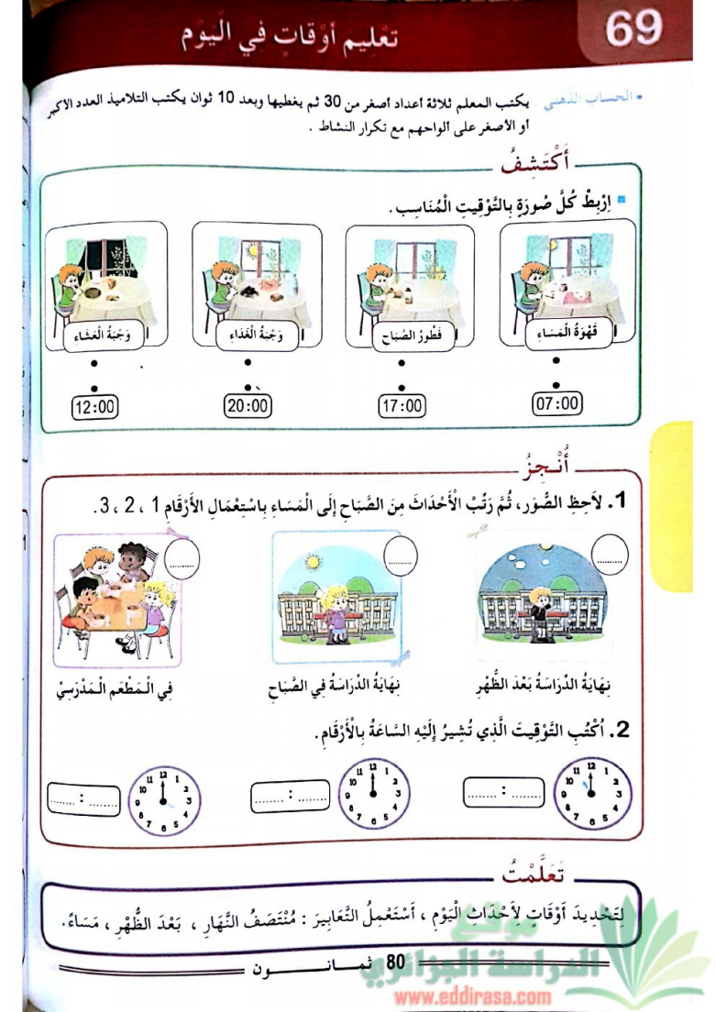
الممارسات التعليمية / التعلمية اليومية
بداية الحصة
الحساب الذهني

Slide 14
الممارسات التعليمية / التعلمية اليومية
3
الحساب الذهني
تخصص في بداية الحصة فترة قـد تمتد إلى 10 دقائق لممارسة الحساب الذهني بصورة جماعية وشفاهية، تأخذ طابع ألعاب ذهنية أو ألغاز، بوثيرة تسمح لجميع المتعلمين بالانخراط في العمل. قد تستعمل فيها اللوحة أو وسيلة أخرى مناسبة.
يمكن أن يطلب من التلاميذ في نهاية العمل تسجيل بعض النتائج على دفاترهم، يستطيعون العودة إليها لاحقا عند الضرورة. مع الحرص عند التصحيح على اكتساب الآلية.

Slide 15
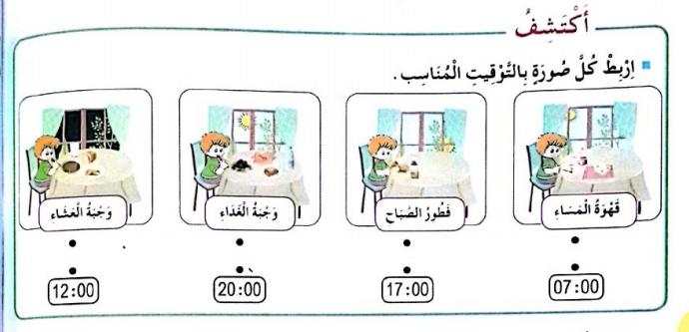
الممارسات التعليمية / التعلمية اليومية
بناء التعلم
أكتشف + تعلمتُ

Slide 16
الممارسات التعليمية / التعلمية اليومية
3
أكتشف
فقرة «أكتشف» تكتسب ضمن هذا السياق صفة المعرفة الضرورية لحل الوضعية وهو ما يجعل التلاميذ يمارسون نشاطا فكريا ذو طبيعة رياضية تساهم في إعطاء معنى لهذا المفهوم.
إن تجسيد الظروف المناسبة المذكورة أعلاه يقتضي منا تسيير الوضعية التعلمية وفق أربع فترات هي:
الحوصلة والتأسيس
المناقشة والتبادل
فترة البحث
عرض المشكلة

Slide 17
الممارسات التعليمية / التعلمية اليومية
3
فترة عرض المشكلة
أكتشف
يقرأ الأستاذ نص المشكلة، وعملا بمبدأ الانتقال من المحسوس إلى المجرد ، يجعلهم يعيشونها فيما بينهم بتمثيلها في بعض الأحيان . إن مثل هذا الإجراء التحضيري يسمح لهم بفهم المشكلة والشروع في الحل.
وللتأكد من سلامة فهم التلاميذ للمشكلة، وفهمهم للعمل المطلوب منهم، يطرح عليهم أسئلة.
تقتضي هذه الفترة انتباه خاص من الأستاذ لمستوى تفاعل التلاميذ، وجداني وعقلي مع الموقف وهو يعيش سناريو أعده مسبقا من المفترض أن يجرهم إلى الانطلاق في إنجاز المهمة.

Slide 18
الممارسات التعليمية / التعلمية اليومية
3
فترة البحث
أكتشف
يبحث التلاميذ في هذه الفترة عن الحل حيث يسعون إلى بناء استراتيجيات وتنفيذها، فمنهم من يصل ومنهم من يتعثر، وقد يكون العمل فرديا أو ضمن أفواج حسب الخيار الذي يتبناه الأستاذ، هذا الخيار الذي تتدخل فيه طبيعة النشاط المطلوب في الوضعية التعلمية محل المعالجة وسياق التعلم.
ملاحظة:
تجنب استعمال الكتاب الموحد قدر الإمكان بالعمل جماعيا في السبورة.
تغيير النشاط إذا كان غير مناسب لمستوى المتعلمين

Slide 19
الممارسات التعليمية / التعلمية اليومية
3
فترة المناقشة والتبادل
أكتشف
في هذه الفترة يحتاج التلاميذ إلى معرفة صحة أو خطأ ما أنتجوه من حلول، فإذا تنوعت توقعاتهم أو إجراءاتهم وجب توحيدها والاتفاق حول منتوج جديد وذلك بمساعدة الأستاذ.
إن ارتقاء التلاميذ إلى هذا المستوى من المناقشة والتبادل بفعالية يتطلب من الأستاذ من بداية السنة إرساء مجموعة من قواعد التواصل في القسم بين المتعلمين. فالمتعلم المخطئ يُرحب باقتراحاته، والمصيب تُثمن إجابته وتُحسن، وبالمقابل يحترم هو أراء الآخرين.

Slide 20
الممارسات التعليمية / التعلمية اليومية
3
فترة الحوصلة والتأسيس
أكتشف
إن بناء التعلمات يُجرى من خلال معايشة التلميذ للوضعيات التعلمية. وتأتي فترة الحوصلة والتأسيس في نهاية هذه المعايشة كضرورة لتتويج بناء التعلمات بما يجعلها موارد رسمية مؤسسة بشكل منسجم مع مكتسبات المتعلمين، ومشتركة فيما بينهم. يصوغ الأستاذ ما تم اكتشافه وتعلمه ويدعو المتعلمين إلى صياغة شفاهية للعناصر الأساسية في التعلم الجديد. وقد صيغت في الكتاب الموحد في فقرة «تعلمت».

Slide 21
الممارسات التعليمية / التعلمية اليومية
3
تعلمت (1)
ترتبط هذه الفقرة بفترة الحوصلة والتأسيس في نهاية معالجة فقرة «أكتشف» وهذا الترتيب لا يعني حصر التعامل معها فقط في نهاية الفقرة الأولى بل لا بد من العودة إليها مرة أخرى عند الضرورة.

Slide 22
بناء التعلم
أنجز + تعلمتُ

Slide 23
الممارسات التعليمية / التعلمية اليومية
3
أنــجـز
وهي فقرة مكملة لبناء التعلمات، وهي تقترح تمارين تطبيقية مباشرة صيغت فيها التعليمة صياغة بسيطة يستطيع المتعلم قراءتها وفهمها دون صعوبة جدية، لذلك يحرص الأستاذ على تناولها ليتأكد مجددا من قدرة تلاميذه على توظيف ما اكتشفوه وتعلموه للتو. وتكون معالجة الصعوبات حسب حاجة كل متعلم .

Slide 24
الممارسات التعليمية / التعلمية اليومية
3
تعلمت (2)
يعود الأستاذ إليها كلما استدعت الضرورة بالتزامن مع تناول فقرة أنجز على اعتبار أنها تمثل مؤشرا على تحقيق الهدف .

Slide 25
وضعية أو أكثر من إعداد الأستاذ
بناء التعلم
الاستثمار

Slide 26
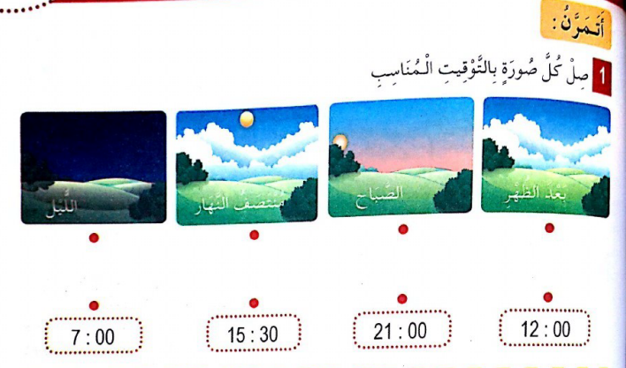
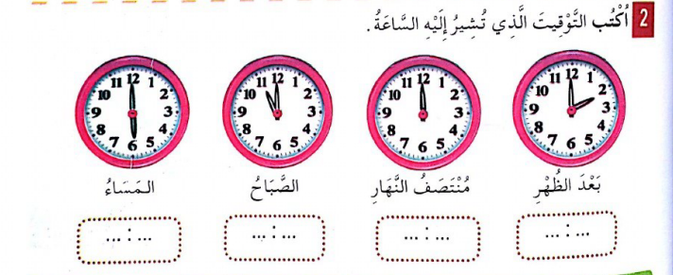
دفتر الأنشطة
الحصة الثانية
أتمرن

Slide 27
الممارسات التعليمية / التعلمية اليومية
3
أتمرن
وجاءت في دفتر الأنشطة تتمة لفقرة أنجز في الكتاب ومن أهداف توظيف التعلمات، الأسئلة فيها مصاغة في أغلب الأحيان على نفس النمط مما يساعد التلميذ بعد ممارسة متكررة لها على اكتساب استقلالية في العمل.

Slide 28
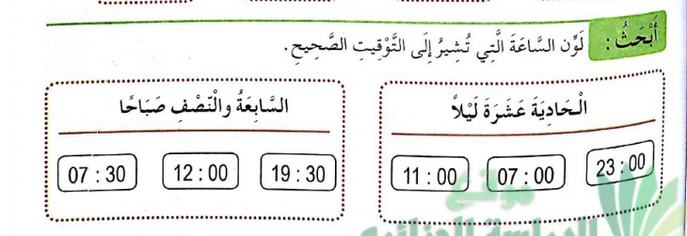
دفتر الأنشطة
الحصة الثانية
أبحث

Slide 29
الممارسات التعليمية / التعلمية اليومية
3
أبحث
إذا كان من أهداف فقرة «أتمرن» توظيف التعلمات في مستوى معين، فإن فقرة «أبحث» تسعى إلى مستوى أعلى في توظيف التعلمات نظرا لارتباطها بمشكلات بحث تتطلب من التلميذ نشاطا ذهنيا فيه من التجريب والتخمين وتكرار المحاولة وبناء منهجية حل، ما يضعه على خطى ممارسة كفاءاته الفكرية والمنهجية وتطويرها .

Slide 30
الإدماج
4
خصائص الوضعية الإدماجية
وضعية تعلم الإدماج

Slide 31
الإدماج
3
وضعية تعلم الإدماج
تتمثل وضعية تعلم الإدماج في توفير الفرصة للمتعلم لممارسة الكفاءة المستهدفة.
وتمكن الوضعية الإدماجية من تنمية الكفاءات العرضية من خلال تجنيد واستخدام المعارف والموارد المكتسبة في مختلف ميادين المواد.
ليست الوضعيات الإدماجية مجرد تصفيف المعارف المكتسبة من المواد، ولا هي مجرد تطبيقات لترسيخ المعارف.

Slide 32
الإدماج
3
خصائص الوضعية الإدماجية
تجند مجموعة من المكتسبات التي تدمج، ولا تجمع.
موجهة نحو المهمة، وذات دلالة، فهي إذن ذات بعد اجتماعي، سواء في مواصلة المتعلم لمساره التعلمي أو في حياته اليومية.
مرجعيتها فئة من المشكلات الخاصة بالمادة الدراسية أو مجموعة من المواد التي خصصنا لها بعض المعالم.
هي وضعية جديدة بالنسبة للتلميذ.

Slide 33
شكرا على المشاركة والإثراء

